Slide 1
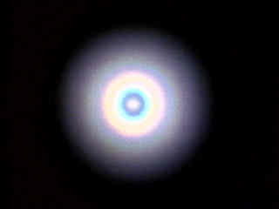




圆孔衍射

Slide 2





一、夫琅禾费圆孔衍射
1. 衍射图样特点：
中央是亮斑,叫爱里斑，集中了衍射光强的83.8％, 周围是暗明相间的同心圆环。
§8.圆孔衍射 / 一、夫琅禾费圆孔衍射

Slide 3
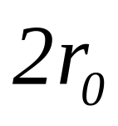

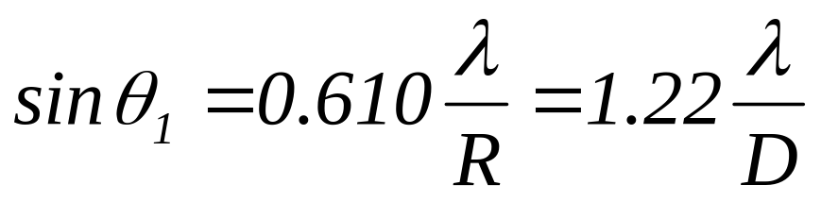

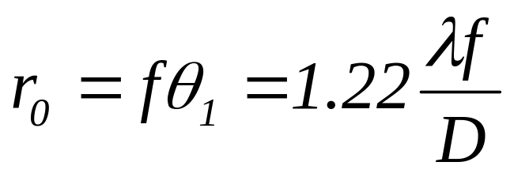
2.第一级暗环 直径 为爱里斑直径。
一级暗环角位置：
:爱里斑角半径
爱里斑半径：
D 越大, 越小, 衍射现象越不显著, 要使成清晰, 必须增大光学仪器的孔径D
§8.圆孔衍射 / 一、夫琅禾费圆孔衍射

Slide 4
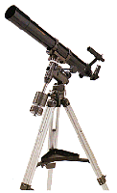



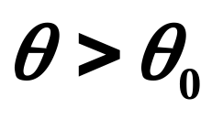
二、光学仪器分辨率
一般光学仪器成像，可以看成圆孔衍射。由于衍射现象，会使图像边缘变得模糊不清，使图像分辨率下降。
1. 瑞利判据
两个点光源相距较远，能分辨。
§8.圆孔衍射 / 二、光学仪器分辨率

Slide 5


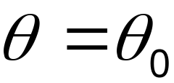
两点光源靠近
两爱里斑中心距离为爱里斑的半径时，恰能分辨 ---- 瑞利判据
恰能分辨
此时两爱里斑重叠部分的光强为一个光斑中心最大值的 80％.
§8.圆孔衍射 / 二、光学仪器分辨率

Slide 6
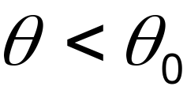

两点光源继续靠近
不能分辨
§8.圆孔衍射 / 二、光学仪器分辨率

Slide 7
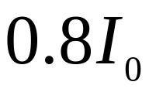
瑞利判据
对于两个强度相等的不相干的点光源（物点），一个点光源的衍射图样的主极大刚好和另一点光源衍射图样的第一极小相重合，这时两个点光源（或物点）恰为这一光学仪器所分辨.

Slide 8
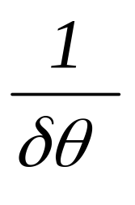
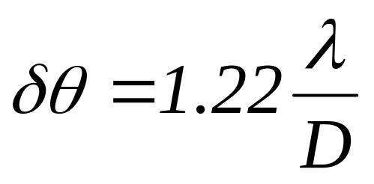
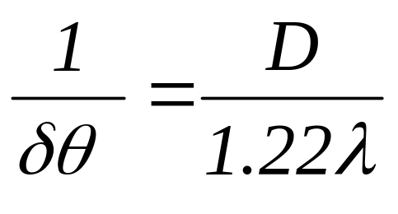
2.光学仪器分辨率
最小分辨角的倒数
恰能分辨
最小分辨角
光学仪器分辨率
光学镜头直径越大，分辨率越高。
§8.圆孔衍射 / 二、光学仪器分辨率

Slide 9
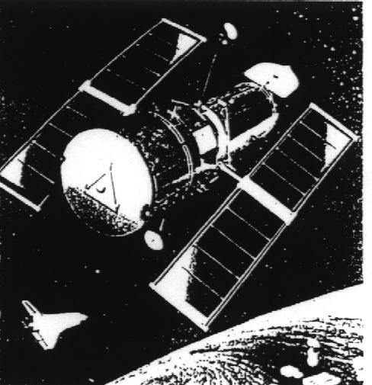
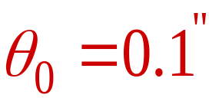
1990 年发射的哈勃
太空望远镜的凹面物镜
的直径为2.4m ，最小分
辨角 ，在大气层
外 615km 高空绕地运行 ,
可观察130亿光年远的太
空深处, 发现了500 亿个
星系 .

Slide 10
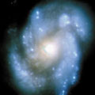
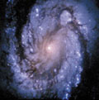
地面观测
用哈勃望远镜观测
§8.圆孔衍射 / 二、光学仪器分辨率

Slide 11
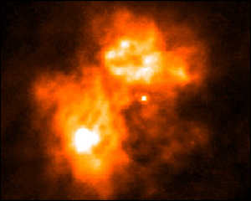
哈勃望远镜观察到新星的诞生
§8.圆孔衍射 / 二、光学仪器分辨率

Slide 12
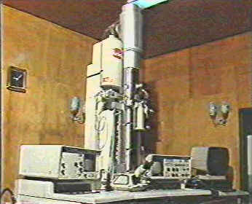
采用波长较短的光，也可提高分辨率。
电子显微镜用加速的电子束代替光束, 其波长约 0.1nm,用它来观察分子结构。
§8.圆孔衍射 / 二、光学仪器分辨率

Slide 13
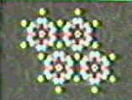
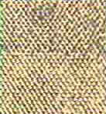
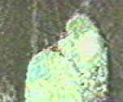
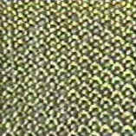
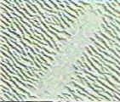
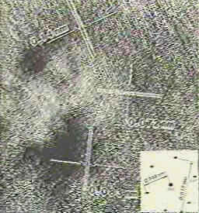
电子显微镜拍摄的照片
§8.圆孔衍射 / 二、光学仪器分辨率

Slide 14
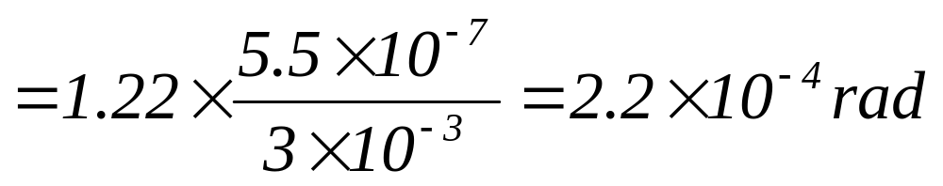
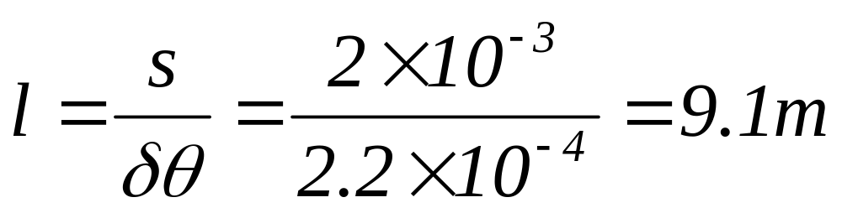
例1：通常在明亮环境中，人眼瞳孔直径约为3mm, 问人眼最小分辨角为多少？如果纱窗上两根细丝之间的距离为2mm, 问人离纱窗多远恰能分辨？ (以视觉最灵敏的波长为黄绿光来讨论, 黄绿光波长为550nm)
解：

Slide 15
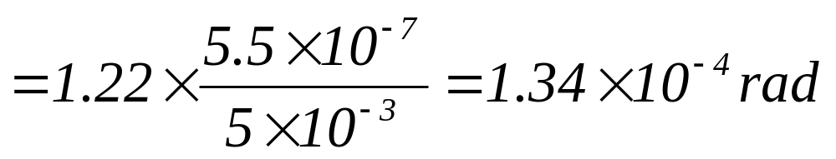
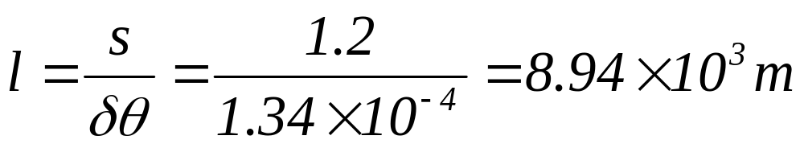
例2: 在迎面驶来的汽车上, 两盏前灯相距1.2米,试问人离汽车多远, 眼睛才可分辨这两盏前灯. 假设夜间人眼瞳孔直径为5.0mm, 而入射光波长为550nm.
解：

